Slide 1











Thứ…..ngày……tháng……năm
Chủ đề 2
AN TOÀN TRONG CUỘC SỐNG
TUẦN 5

Slide 2






Nhận thức được trách nhiệm của mình với công việc nhà.
Chủ động nhận thực hiện được một số việc làm hằng ngày, thường xuyên để chăm sóc ngôi nhà của mình.

Slide 3






Slide 4


Bạn nhỏ trong bài hát đã biết làm việc gì để giúp đỡ bà rồi?

Slide 5


Slide 6


1. Sắm vai kể chuyện tương tác về một cậu bé luôn ỷ lại vào người khác

Slide 7


Sắm vai nhân vật "Ỷ lại" nhờ vả người khác làm hộ việc của mình.
Mẹ có ăn hộ bạn được không? Nếu không được cũng giống như việc mẹ không rửa bát cho bạn được.
Mẹ ơi, rửa bát hộ con với.

Slide 8
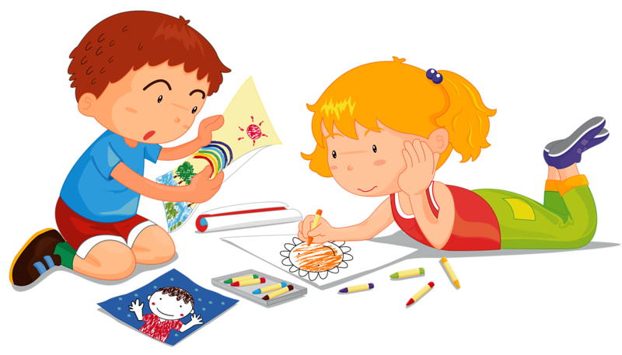
Tương tự, các em có thể đưa ra các tình huống khác như:
Chị quét nhà giúp em với.
Chị lau nhà hộ em với.
Chị lấy nước hộ em với...

Slide 9


Liệu có ai nhờ người khác ăn hộ mình, chơi hộ mình không? Việc ỷ lại vào người khác sẽ khiến mình trở nên lười biếng và trở thành người lạ trong chính căn nhà của mình.

Slide 10
2. Chia sẻ về việc nhà của em

Slide 11

Kể ra những việc em đã làm thường xuyên mà không cần ai nhắc.
Những việc em thấy ngại làm hoặc hay quên làm

Slide 12


Nêu lý do em tự làm việc, cách ghi nhớ công việc, cách giúp em không ngại làm việc nhà
Ví dụ: Lập phiếu ghi công việc cần làm hằng ngày, làm ngay những công việc đó, không để dồn đọng công việc.

Slide 13
Để công việc không bị dồn ứ, chúng mình đừng quên việc nhà cần làm ngay và luôn nhé.

Slide 14
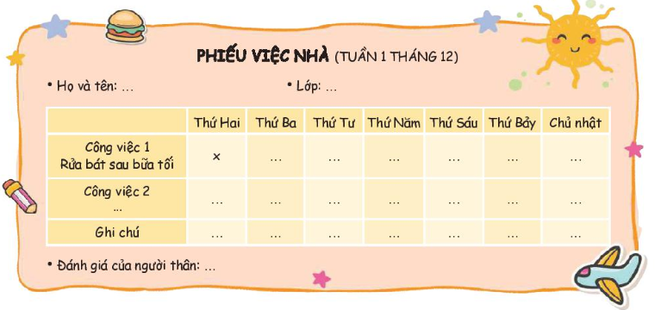
Lập phiếu việc nhà: Liệt kê việc nhà mà em đã nhận làm hằng ngày và đánh dấu vào bảng những việc em đã làm hằng ngày.

Slide 15

Chia sẻ với bạn về phiếu của mình.
Giải thích những chỗ đánh dấu trong phiếu.

Slide 16
Trình bày về kết quả thảo luận của nhóm:
Các bạn trong nhóm ở nhà thường làm những việc gì ở nhà?
Làm việc gì nhiều nhất? Những việc gì còn ngại và quên làm?
Làm cách nào để nhớ làm những công việc đó?
Mỗi khi làm xong công việc đó bạn cảm thấy thế nào?

Slide 17


Slide 18
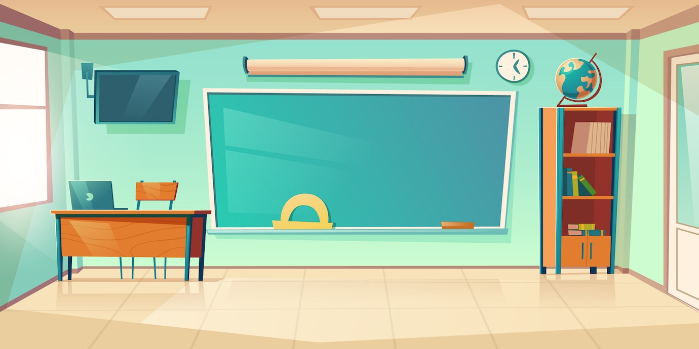

Cùng với người thân: Tự lực thực hiện các công việc đã nhận ở gia đình và thực hiện Phiếu việc nhà để theo dõi quá trình thực hiện

Slide 19


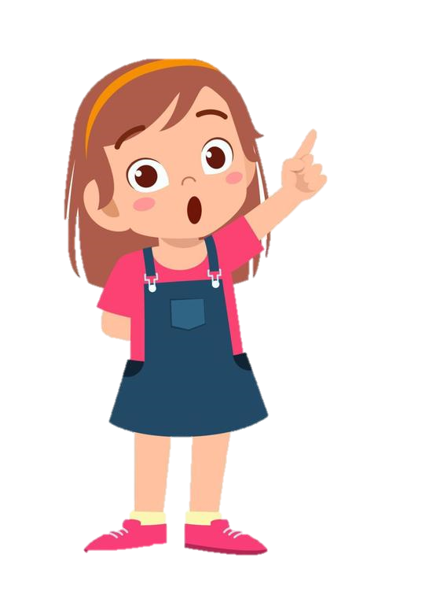




Slide 20



….

Slide 21



Phần làm việc của ban cán sự lớp
Các tổ trưởng báo cáo kết quả hoạt động trong tuần của tổ
Lớp trưởng báo cáo kết quả học tập của lớp trong tuần

Slide 22
….
Ưu điểm:

Slide 23
….
Hạn chế:

Slide 24
Góc tuyên dương
Ngôi sao chăm chỉ
Hoa ngoan ngoãn

Slide 25

Phương hướng hoạt động Tuần …
Phương hướng hoạt động Tuần …
…

Slide 26

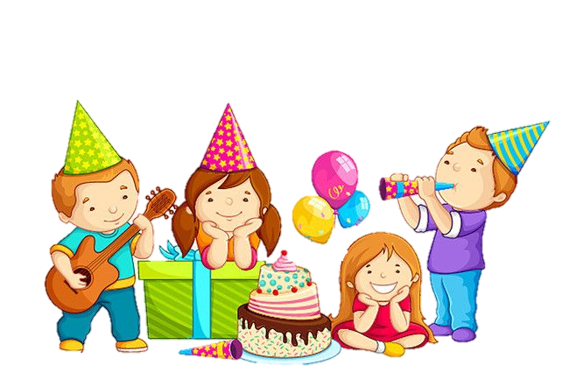
Chúc mừng sinh nhật Tháng …

Slide 27



Chủ đề tuần 16:

Slide 28
3. Tự đánh giá

Slide 29
Liệt kê những việc em đã thực hiện đều đặn và những việc thường quên thực hiện ở nhà
Em đã thực hiện đều đặn và những việc thường quên thực hiện ở nhà? Việc nào em làm tốt nhất? Em làm việc này vào thời gian nào trong ngày?
Để thực hiện việc đó em đã sử dụng dụng cụ nào?
Làm xong em có cất dụng cụ đúng chỗ không? có điều cần gì lưu ý khi sử dụng dụng cụ này?

Slide 30
Chia sẻ bí kíp của mình để làm việc nhà tốt nhất

Slide 31
Tự đánh giá khả năng tự lực thực hiện nhiệm vụ ở nhà của mình theo các tiêu chí:
A. Hoàn thành đúng hạn nhưng cần nhắc nhở;
B. Hoàn thành đúng hạn
C. Hoàn thành đúng hạn và có sáng tạo trong công việc

Slide 32
4. Chia sẻ góp ý của người thân trong phiếu việc nhà về những việc em đã làm được

Slide 33

Giơ phiếu góp ý của người thân như các phiếu sau:

Slide 34
Chia sẻ về sự tiến bộ của em trong việc tự lực thực hiện nhiệm vụ được giao: Trước kia mình ... Bây giờ mình...

Slide 35
Tiếp tục suy nghĩ và thảo luận với người thân về những việc nhà cần làm.
Tiếp tục những việc làm đáng tự hào của bản thân ở trường

Slide 36




